Slide 1

Cos’è un problema?

Slide 2





Cos’è un Problema?
UN PROBLEMA è la differenza o il divario tra una situazione esistente e la situzione desiderata (i.e. l’obbiettivo o scopo). Il divario è l’entità sconosciuta del problema e può assumere forme diverse, dal semplice problema aritmetico a problemi sociali complessi.
UN PROBLEMA implica l’opportunità di fare cose migliori e nuove: per esempio attraverso I cambiamenti tecnologici.
UN PROBLEMA esiste solo quando le persone (per esempio un singolo, un gruppo sociale, una società) lo percepiscono come tale e cioè quando reputano che valga la pena trovare la cosa sconosciuta e colmare il divario esistente tra la situazione effettiva e quella desiderata.

Slide 3

Cos’è un Problema?
Citazioni
Ogni problema è un dono; senza I problemi non potremmo crescere.
Anthony Robbins
Potresti anche non avere sempre una vita agiata o essere in grado di risolvere tutti i problemi del mondo in una volta, ma non sottovalutare mai la tua importanza , perché la storia ci insegna che il coraggio può essere contagioso e che la speranza può tener testa alla vita da sola.
Michelle Obama
Non possiamo risolvere i nostri problemi con lo stesso tipo di pensiero che abbiamo usato quando li abbiamo creati.
Albert Einstein
Non è che sono così intelligente, è solo che sto su un problema più a lungo.
Albert Einstein
Un problema è una chance per fare del tuo meglio
Duke Ellington
Se un problem a può essere risolto allora non ha senso preoccuparsi.
Se non può essere risolto, allora preoccuparsi non servirà a nulla.
Tibetan saying

Slide 4
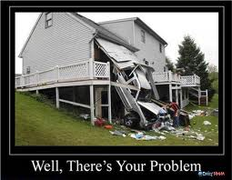
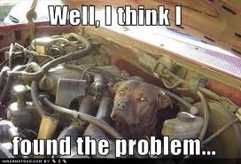

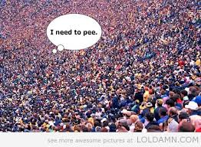
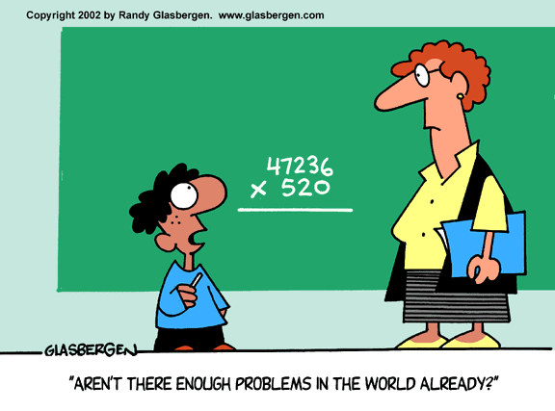
Cos’è un Problema?
Divertimento

Slide 5

Cos’è un Problema?
Poesia
I Problemi sono un guado verso l’apprendimento,
Stress ponderato per imparare a soppesare e pensare.
Enigmi della vita per studiare e risolvere
Mentre ti tieni desto alla ricerca del nesso mancante.
(Estratto da una poesia di Jeanette Cooper)

Slide 6
Suggerimenti didattici (1)
Questi sono solo suggerimenti, ogni gruppo di studenti può sperimentare liberamente l’uso del micro-modulo. Le caratteristiche, il numero e l’ordine con cui vengono usati gli elementi del micro-modulo possono essere scelti a piacimento. Inoltre, a seconda della strategia di apprendimento, alcuni elementi possono essere aggiunti o eliminati. Per questa ragione, infatti, i micro-moduli possono essere copiati e modificati..
(I) Per iniziare provate a mettervi in contatto con lo stato attuale della conoscenza e dell’esperienza dei singoli nel gruppo.
Organizzate gli studenti in gruppi di 4 o 5.
(2) Chiedete ai partecipanti del gruppo di ricordare:
  (a) un problema che sono riusciti a risolvere individualmente o insieme ad altri e
  (b) un problema che non sono riusciti a risolvere né individualmente né insieme ad altri.
  Concentratevi sul problema (non sulla soluzione).
Chiedete loro di riflettere su: “Cos’è un Problema?”
Chiedete ai gruppi di riunirsi e condividere i loro risultati selzionando e presentando 2 “problemi risolti” e 2 “problemi non risolti” per ogni gruppo. Poi essi presenteranno le proprie conclusioni.

Slide 7
Suggerimenti didattici (2)
(II) Usate il micro-modulo “Cos’è un problema?” per rinforzare ed approfondire la comprensione del concetto di “Problema”.
Introducete ai partecipanti il micro-modulo “Cos’è un Problema?” spiegando loro il suo fine multimediale, multidimensionale, multi-ruolo e multi-didattico
Chiedete ai partecipanti del gruppo di esplorare invidualmente il micro-modulo tramite la ricerca, focalizzandosi e riflettendo su quegli elementi che reputano più efficaci per approfondire e rinsaldare la loro comprensione del concetto di“Problema”.
I partecipanti riportano al loro gruppo la scelta dei primi tre “elementi più efficaci” spiegando il motivo per cui la scelta è ricaduta su di essi. I partecipanti riflettono in modo collettivo a proposito delle loro scelte e delle relative ragioni. Nel caso alcuni partecipanti non trovino il tipo di elementi a loro appropriati possono riferirlo e, ancor meglio, cercare di trovarli e contribuire con essi al micro-modulo.
I gruppi si riuniscono e condividono i loro risultati selezionando e presentando 3 scelte di “elementi più efficaci” per ogni gruppo, insieme alle loro conclusioni in merito al perché le persone possono avere preferenze diverse a proposito degli elementi e dei modi di apprendimento.
I partecipanti compilano il breve questionario riguardante le loro preferenze degli elementi nel micro-modulo.

Slide 8
Breve questionario
Come valuti l’utilità dei seguenti elementi per il tuo apprendimento?
 | Molto basso | Basso | Moderato | Alto | Molto alto
Definizione
Citazioni
Divertimento
Poesia
Quali altri elementi vorresti vedere nel micro-modulo?

Slide 9
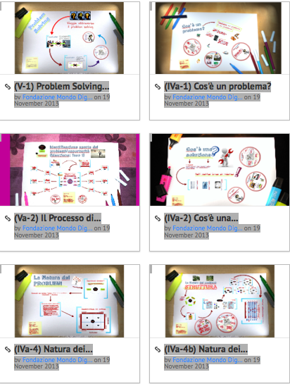
Prezi Version

